Slide 1
Deep Learning - 3
20173277 이희창

Slide 2
Feedback
01
02
03
fftshift
extent
colorbar

Slide 3
fftshift
01.

Slide 4
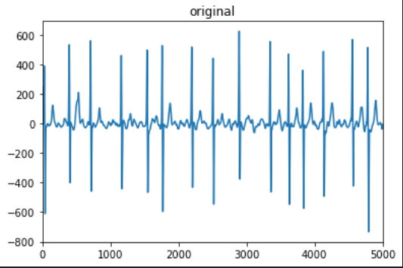
Ex) AF/MUSE_20180111_155542_84000.csv

Slide 5
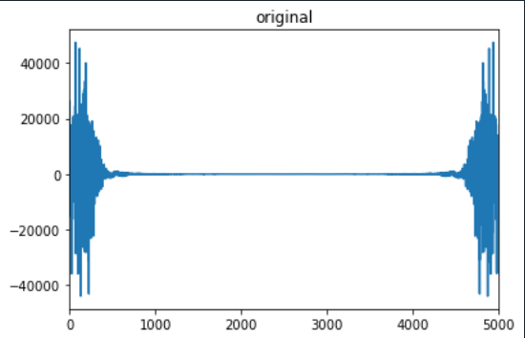
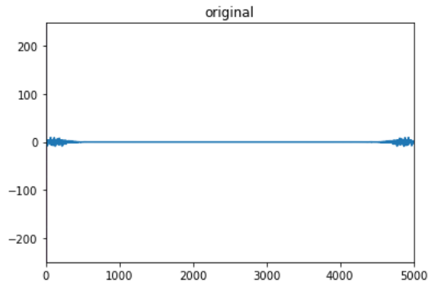
Ex) AF/MUSE_20180111_155542_84000.csv
Np.fft.fft(x)
Np.fft.fft(x)/len(x)

Slide 6
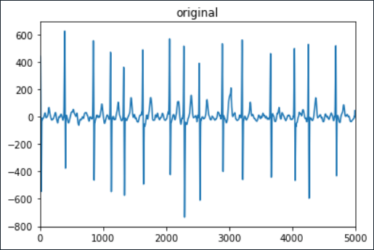
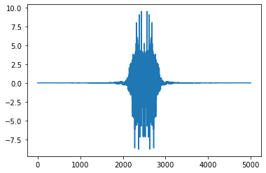


Np.fft.fftshift(x)
x
o

Slide 7
extent
02.

Slide 8
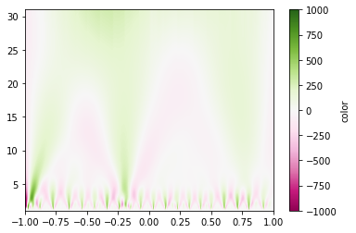
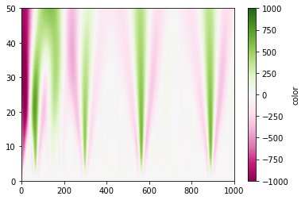
Extent 와 xlim, ylim
Ex) AF/MUSE_20180111_155542_84000.csv
Plt.xlim(0, 1000)
Plt.ylim(0, 50)
Extent=[-1,1,1,31]

Slide 9
colorbar
03.

Slide 10

colorbar

Slide 11
추가과제
+

Slide 12
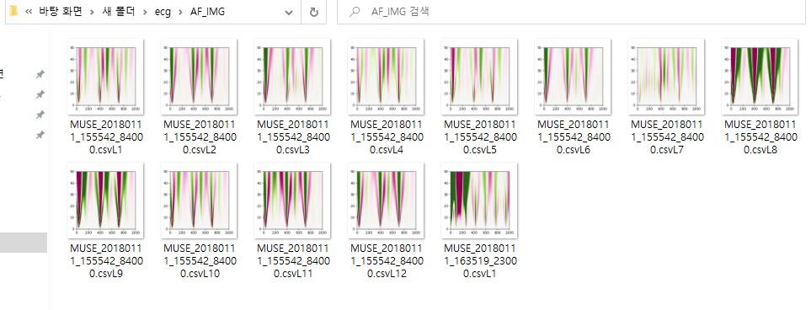
colorbar

